Slide 1
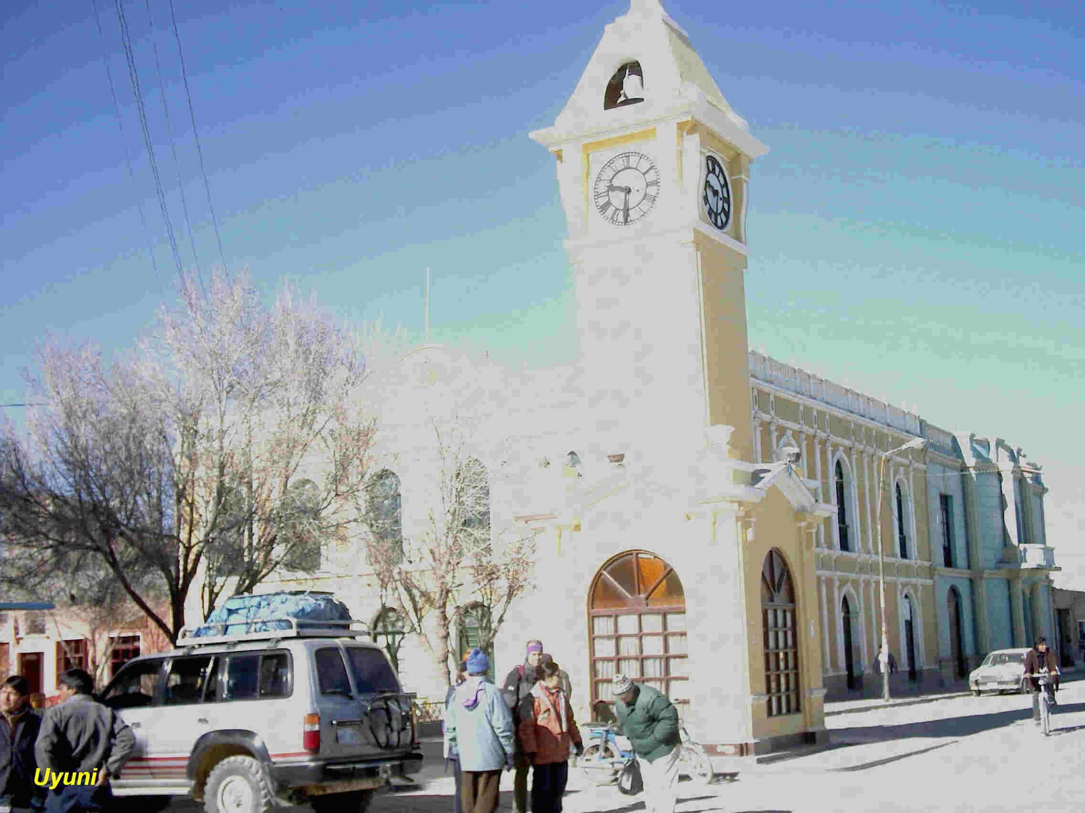

Click en todas las páginas
DESCUBRIR BOLIVIA
DESCUBRIR BOLIVIA

Slide 2
LA LAGUNA COLORADA
La laguna Colorada es una laguna situada dentro de la Reserva Nacional de Fauna Andina Eduardo Abaroa, Bolivia, en el altiplano potosino cerca de la frontera con Chile.
Tiene unas dimensiones máximas de 10,7 km de largo por 9,6 km de ancho con una superficie de 60 km² y una profundidad promedio de 35 cm. Está considerada una laguna de tipo alto andina-salina, además contiene islas de bórax en los sectores noreste y sudeste.

Slide 3
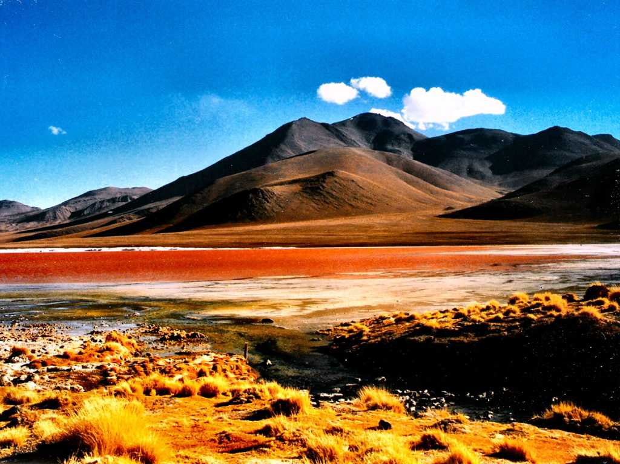

Slide 4
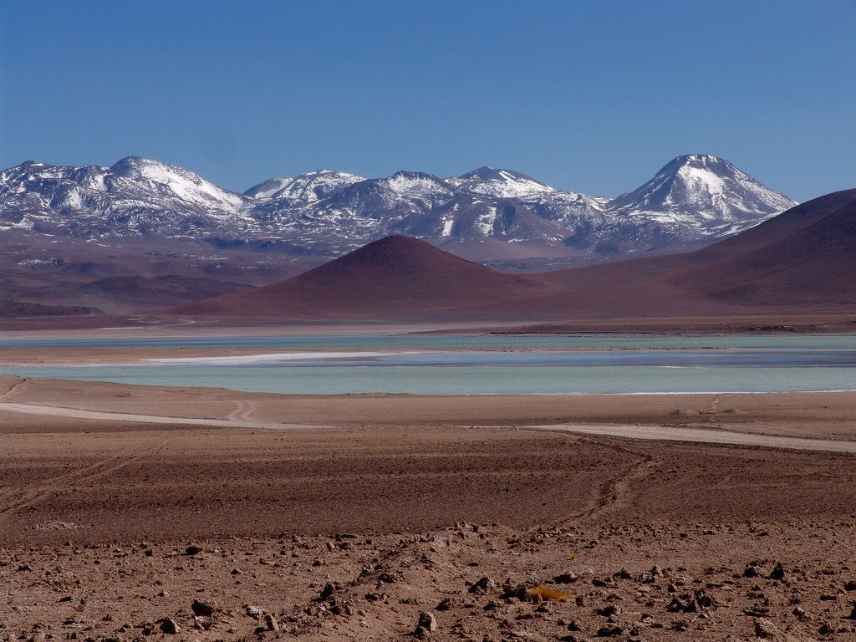

Slide 5
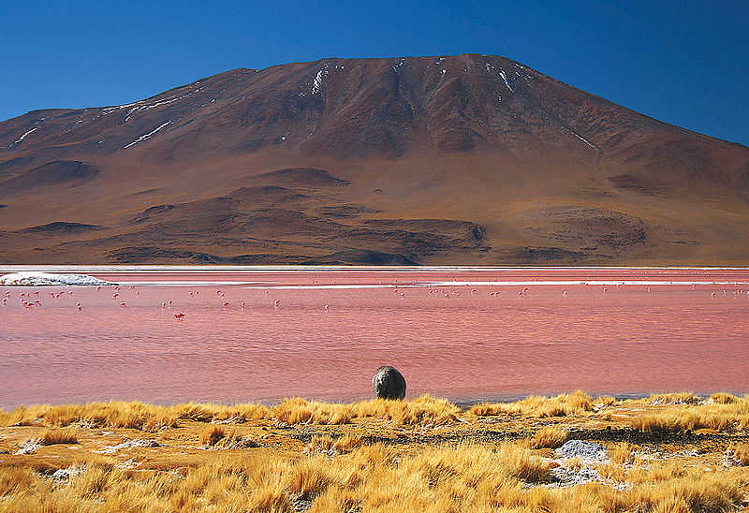

Slide 6
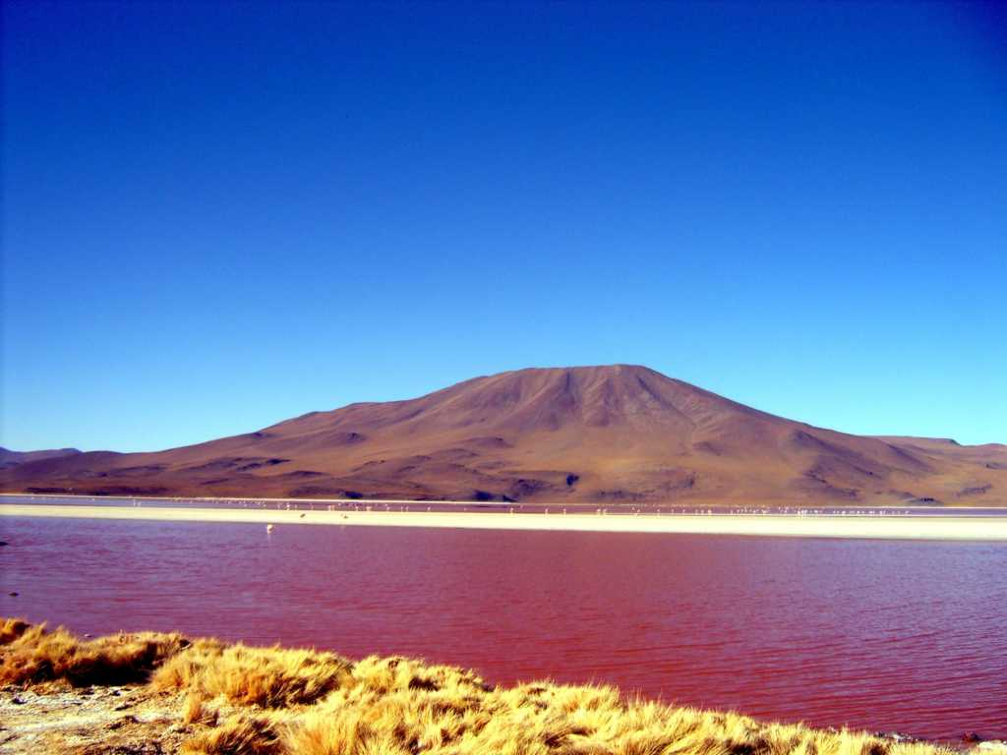

Slide 7
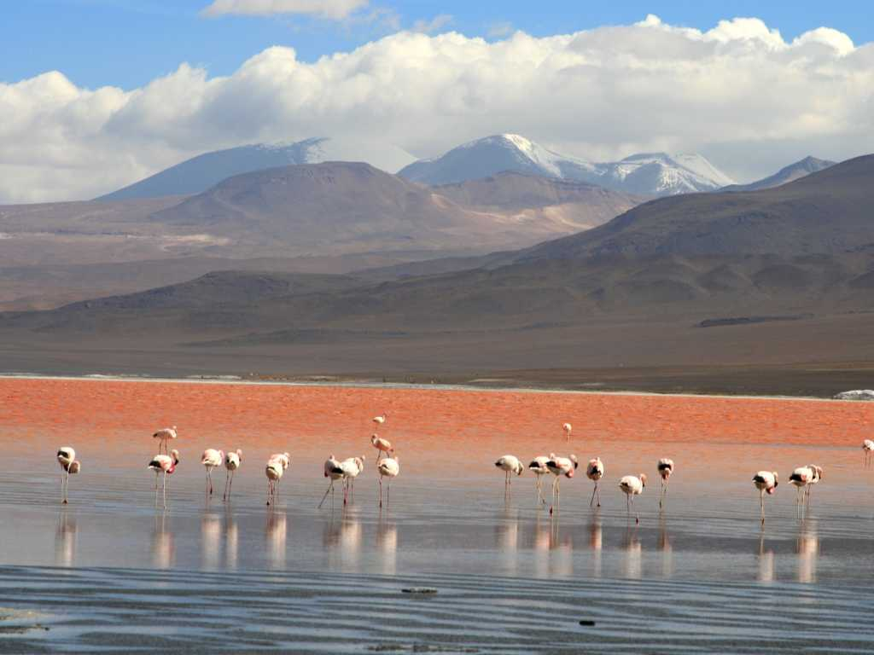

Slide 8
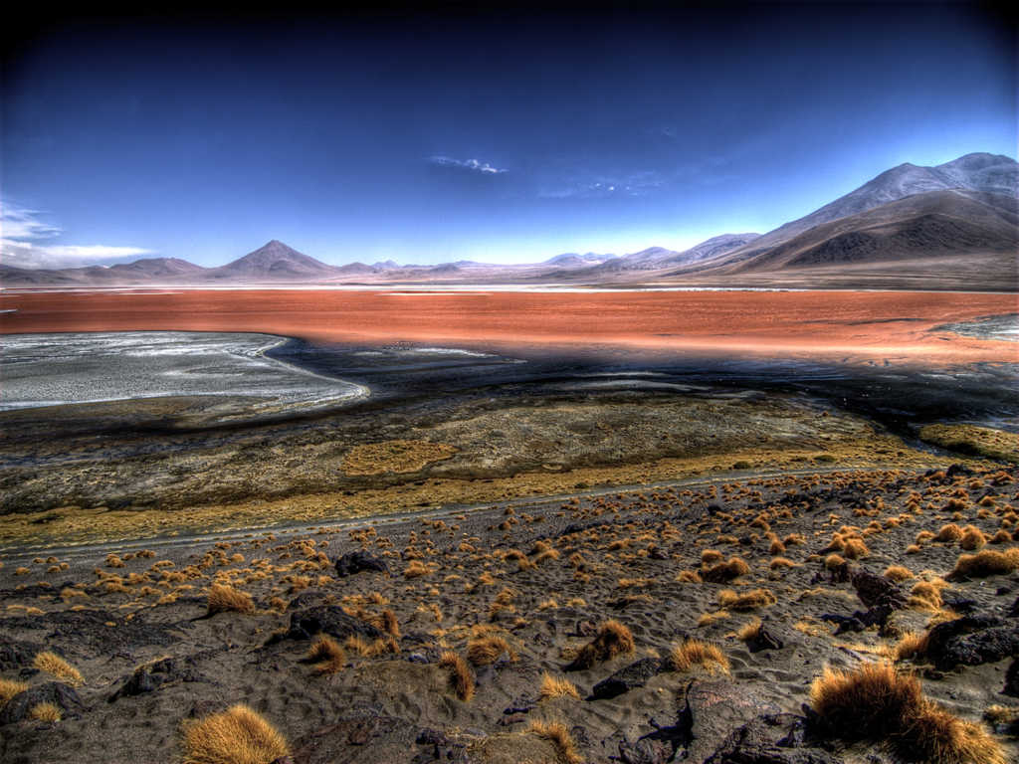

Slide 9
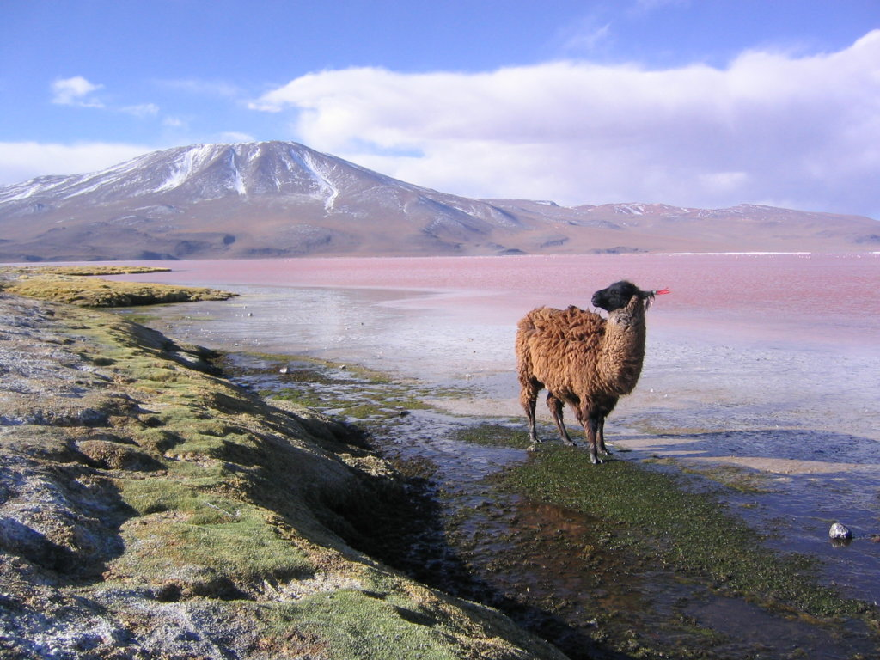

Slide 10
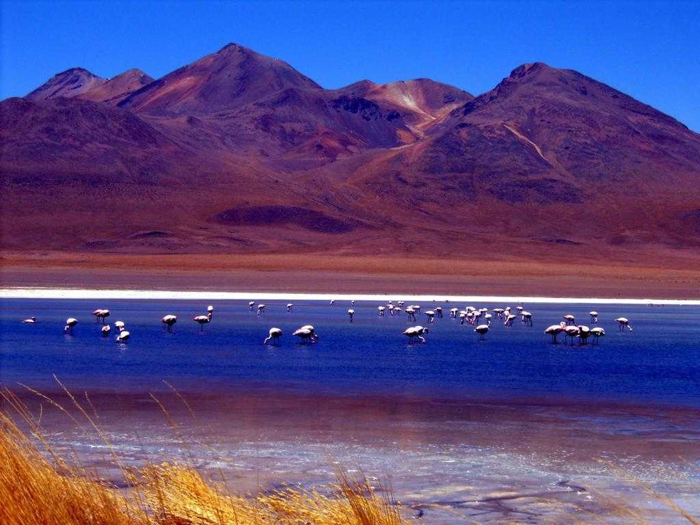

Slide 11
POTOSI
Potosí fue declarada Patrimonio Cultural de la Humanidad por la UNESCO al ser una ciudad que venciendo al tiempo y las corrientes de modernidad se mantiene intacta hasta el presente. La expresión ¡VALE UN POTOSI! en boga en la Europa del siglo XVI, tiene su origen en la importancia que la Villa Imperial de Potosí tenía para el mundo, merced a la producción de plata y el movimiento humano y económico que generaba.

Slide 12
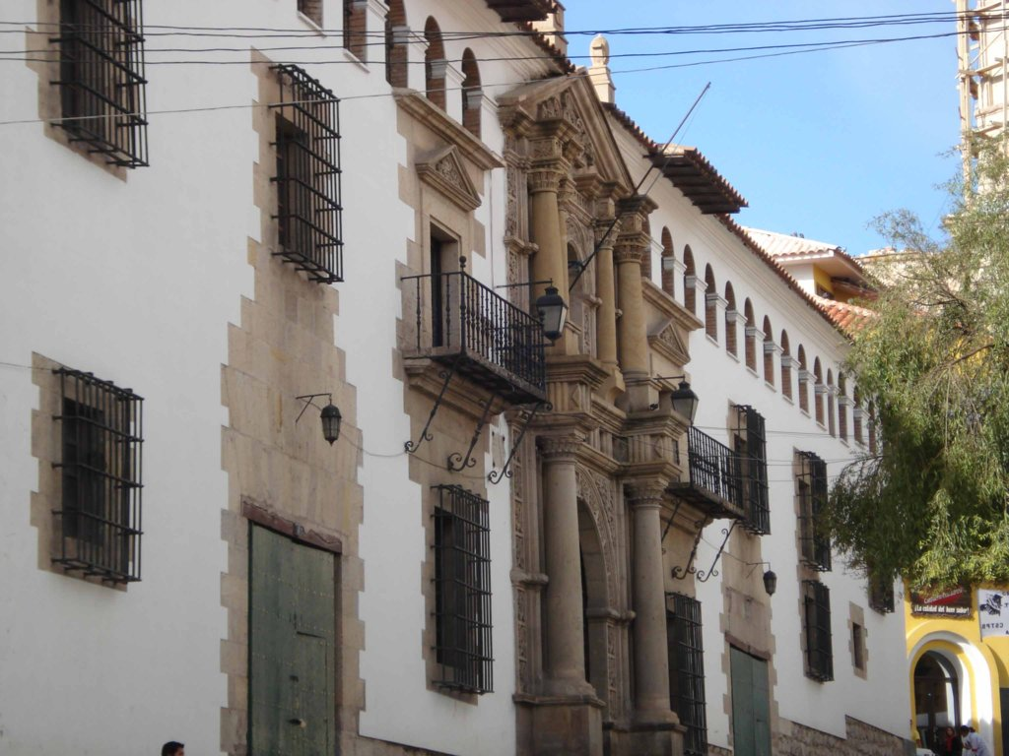

Slide 13
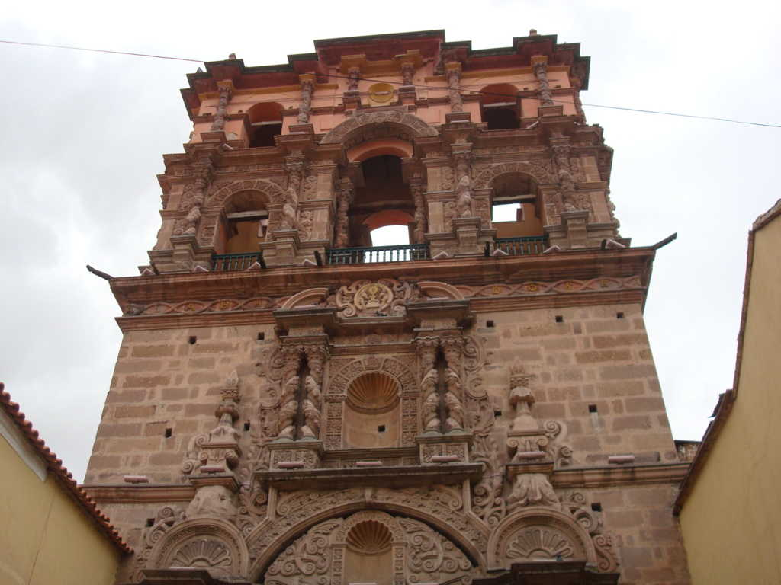

Slide 14
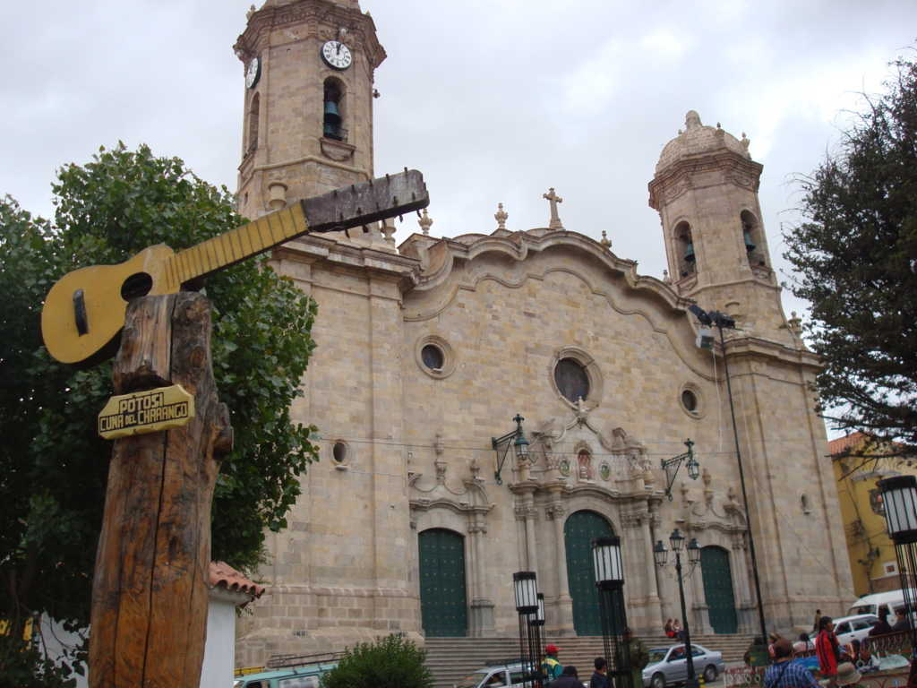

Slide 15
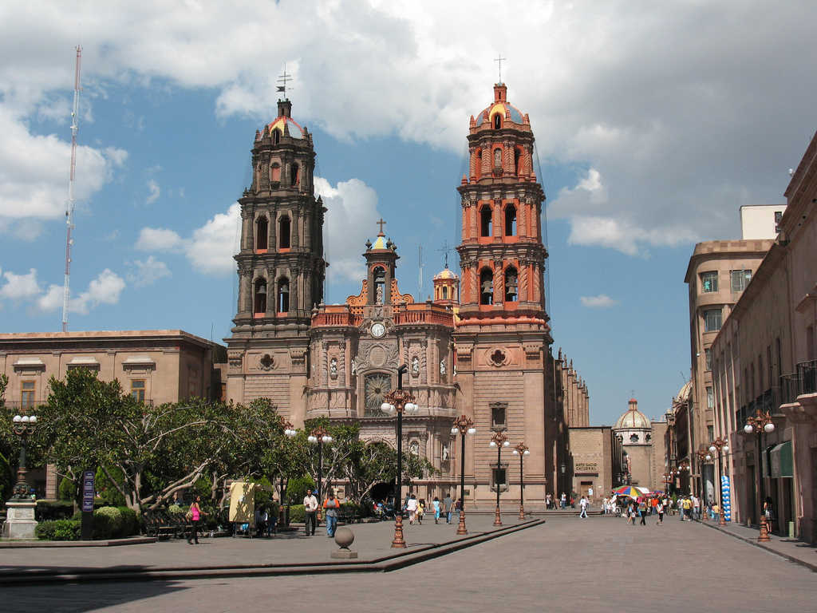

Slide 16
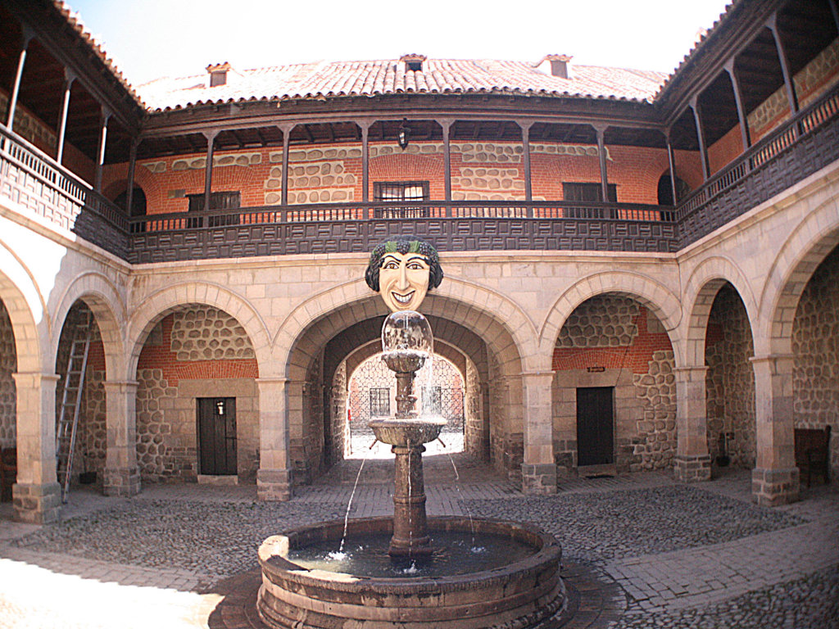
Casa de la moneda

Slide 17
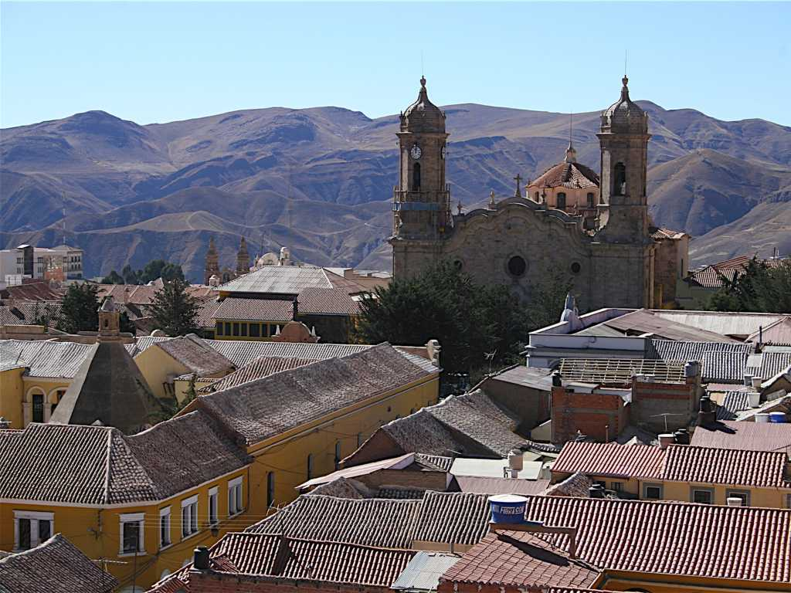

Slide 18
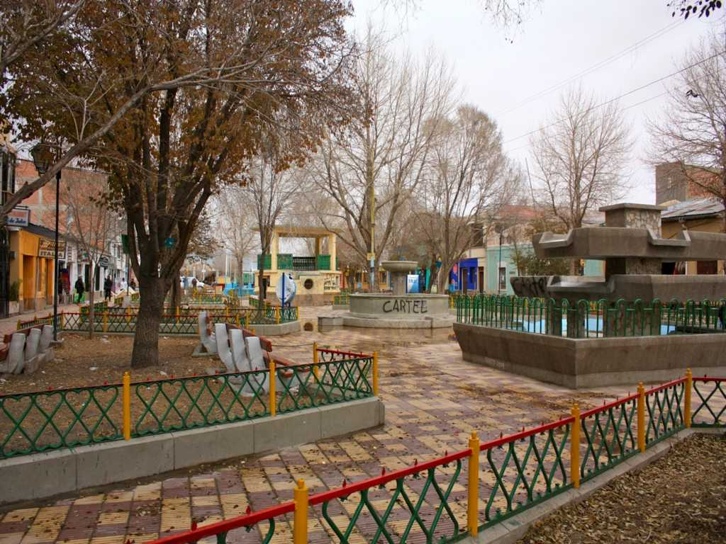

Slide 19
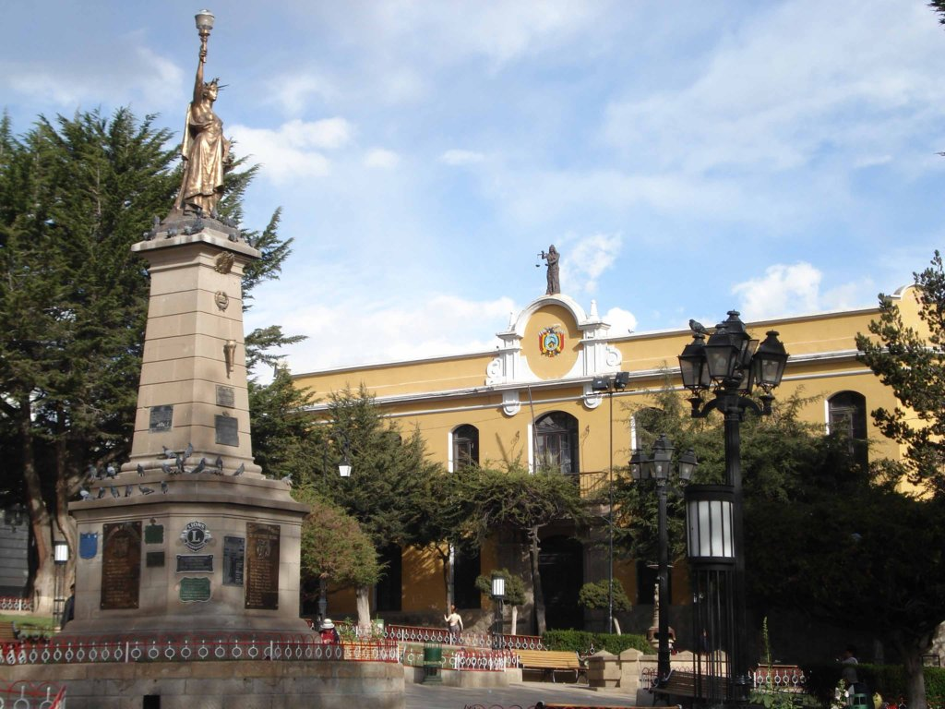

Slide 20
EL SALAR UYUNY
El salar de Uyuni , con sus 12.000 km², el mayor desierto de sal del mundo. Está situado a unos 3.650 metros de altura entre los departamentos de Potosí y Oruro, en el Altiplano de Bolivia, sobre la Cordillera de los Andes.

Slide 22
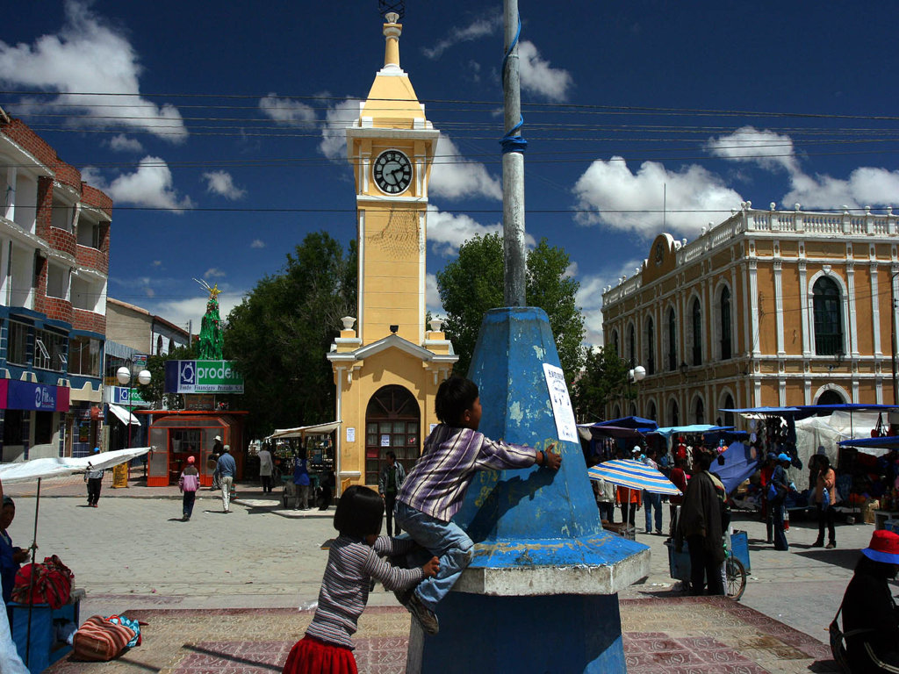

Slide 23
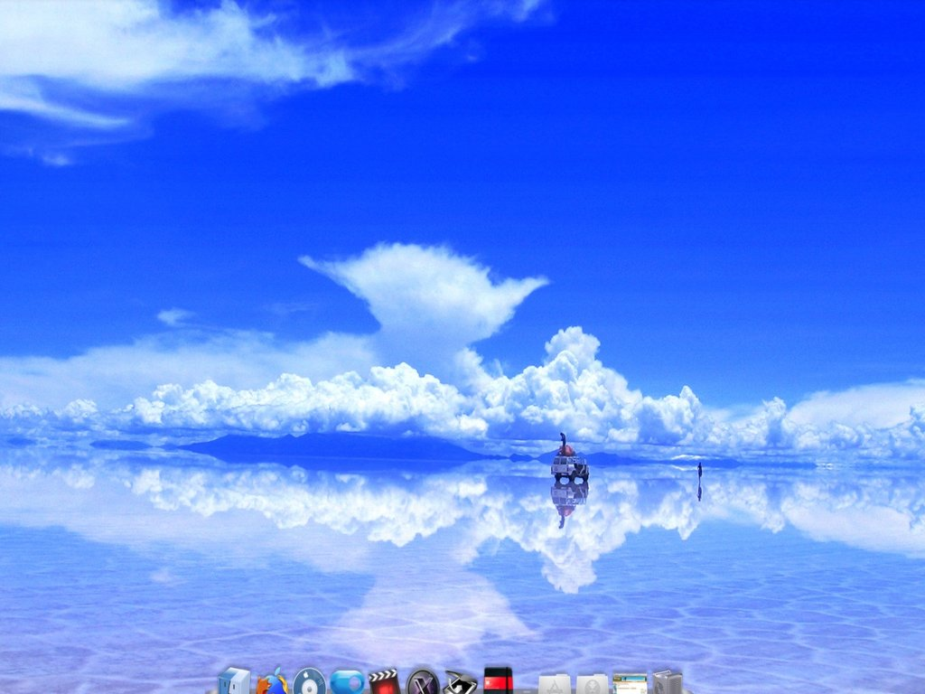

Slide 24
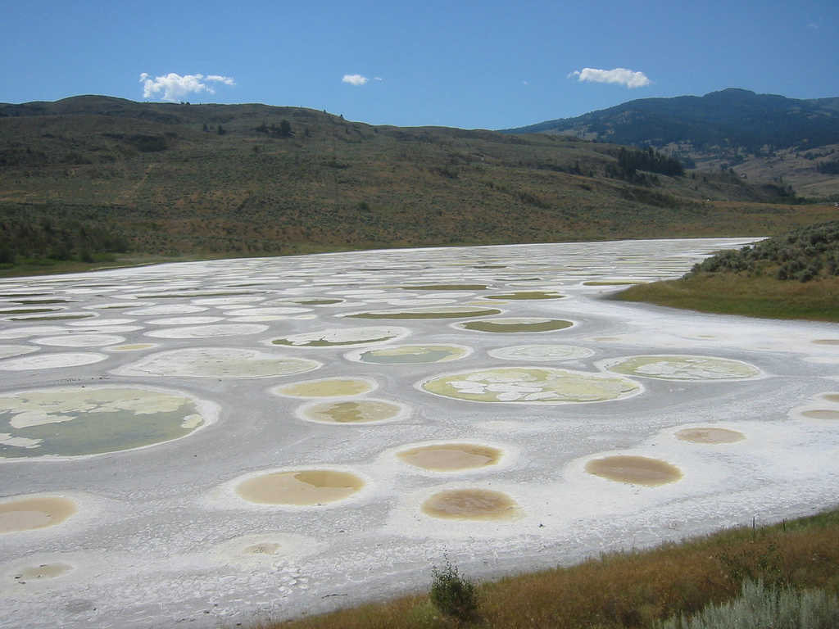

Slide 25
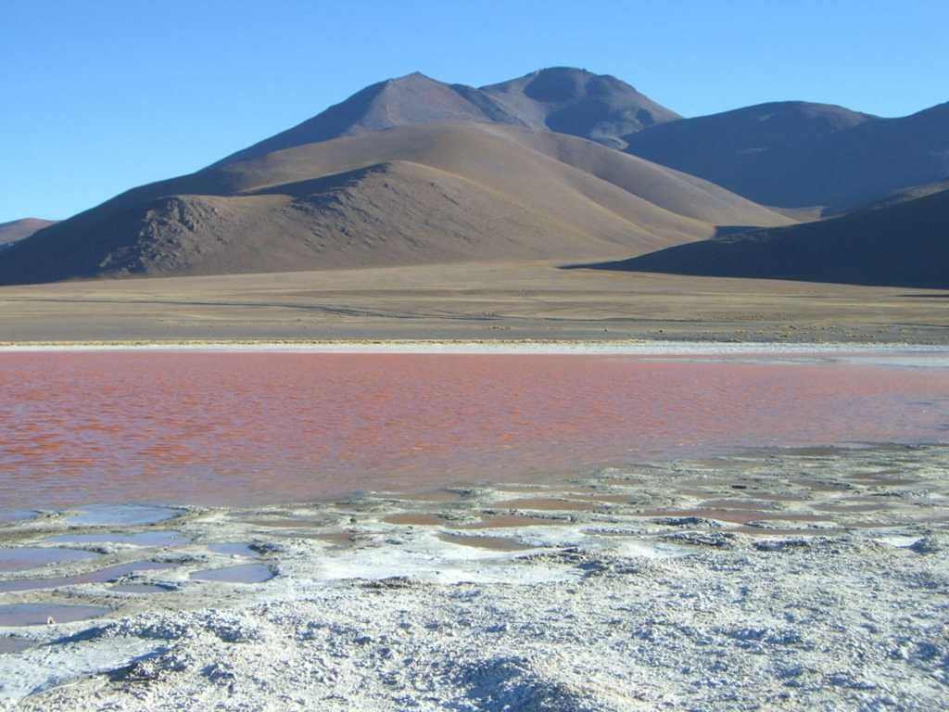

Slide 26
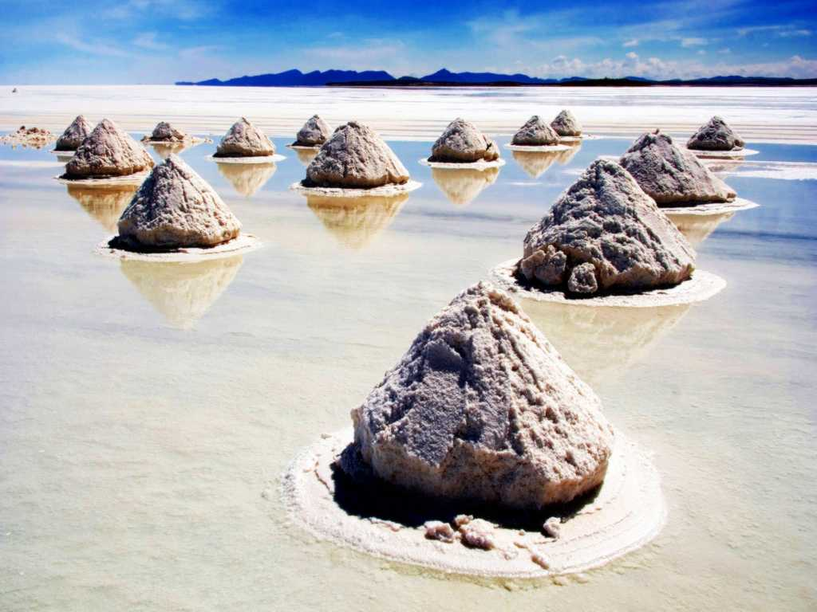

Slide 27
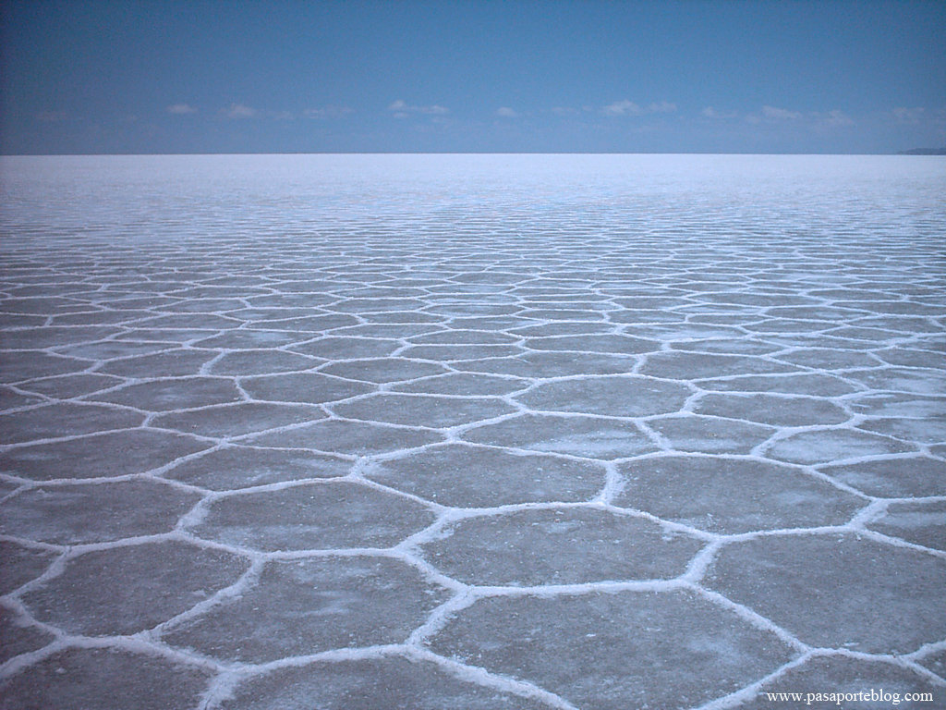

Slide 28
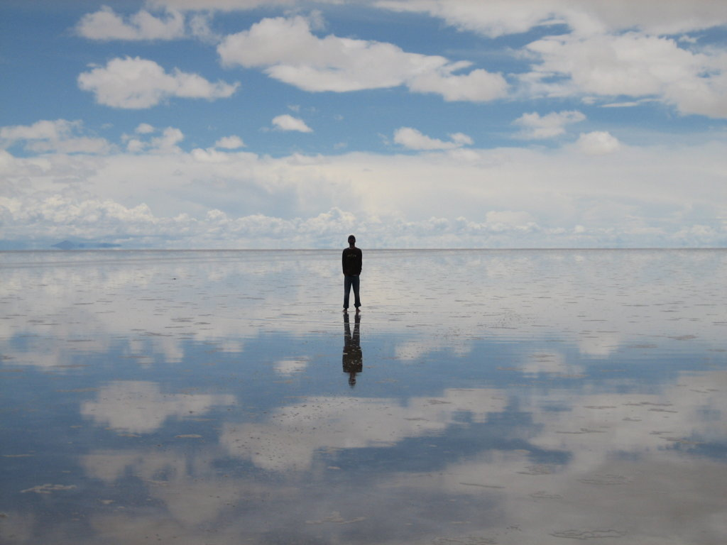

Slide 29
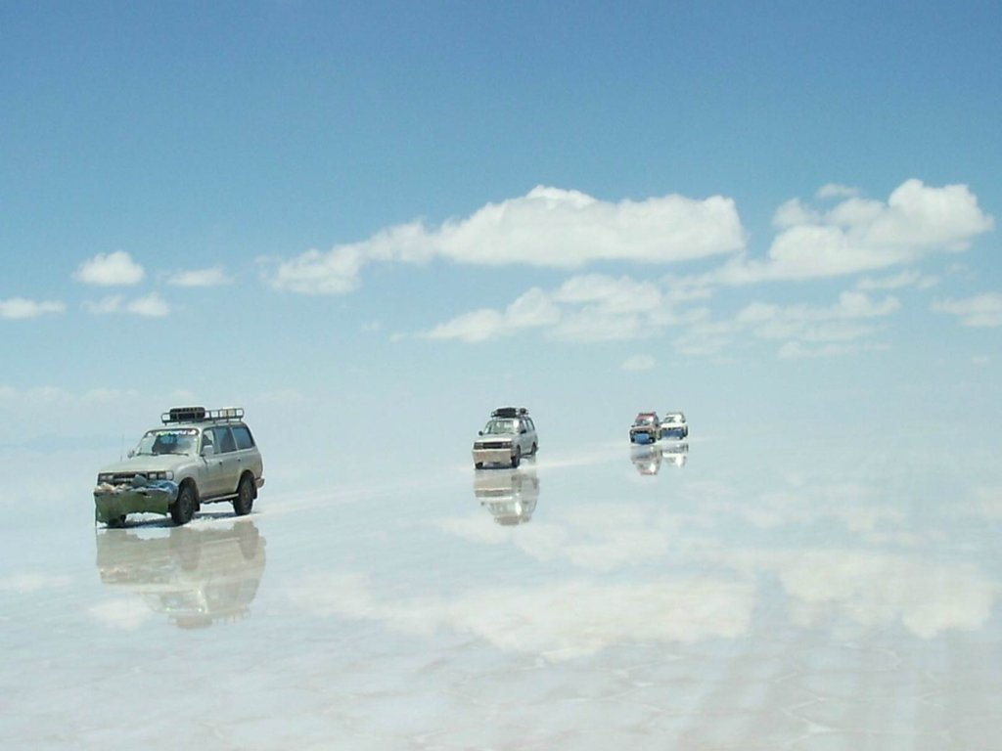

Slide 30
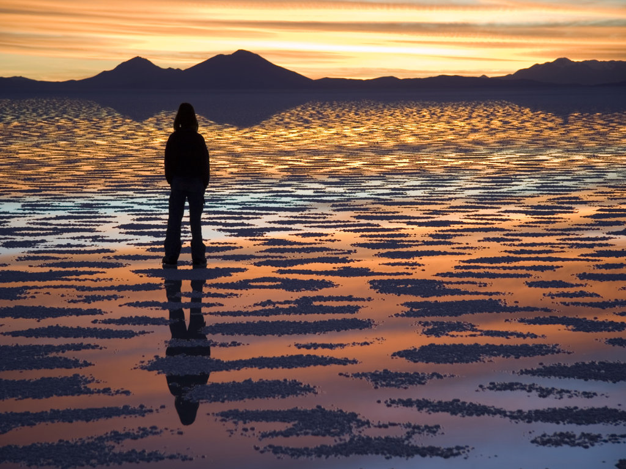

Slide 31
COPACABANA
Copacabana es una de las principales localidades ribereñas del lago Titicaca y la capital de la provincia de Manco Kapac, del departamento de La Paz (Bolivia). Está ubicada a 155 km de la ciudad de La Paz. Es un centro de peregrinación por hallarse en la misma la imagen de la Virgen de Copacabana, la advocación mariana más extendida en Bolivia.

Slide 32
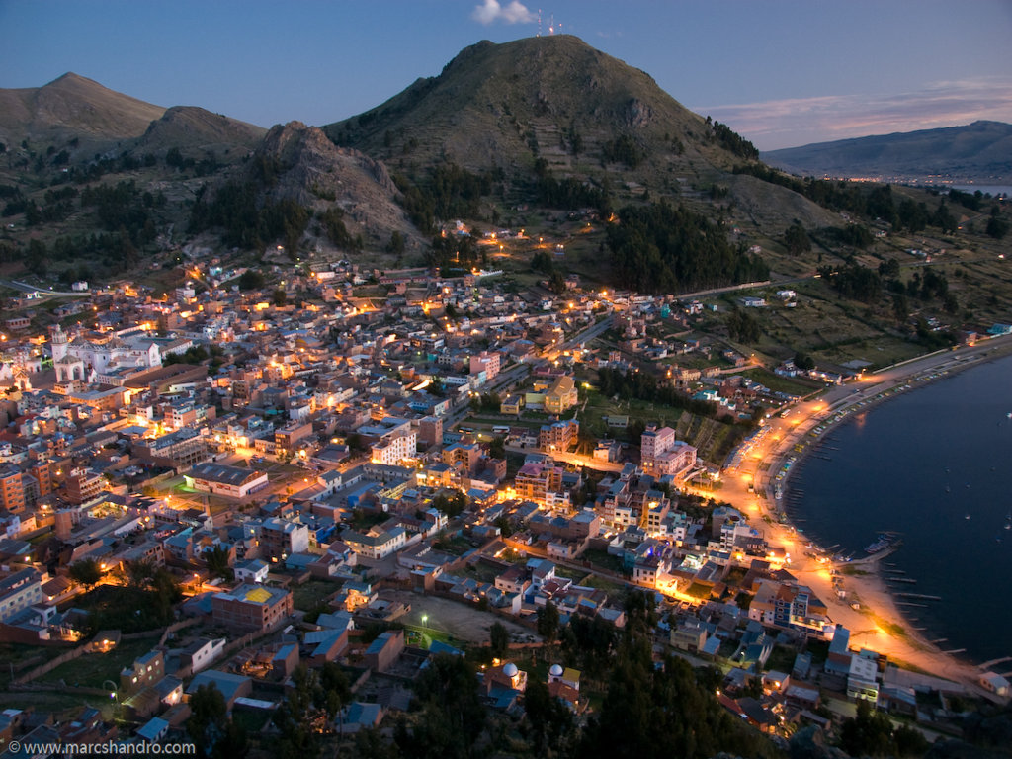

Slide 33
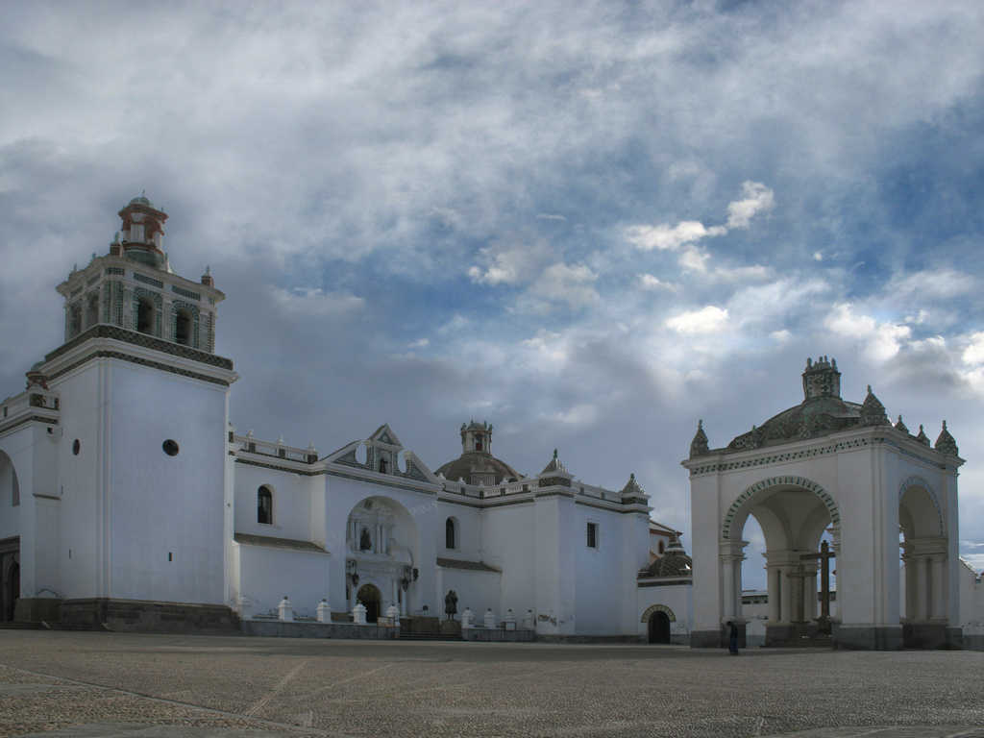

Slide 34
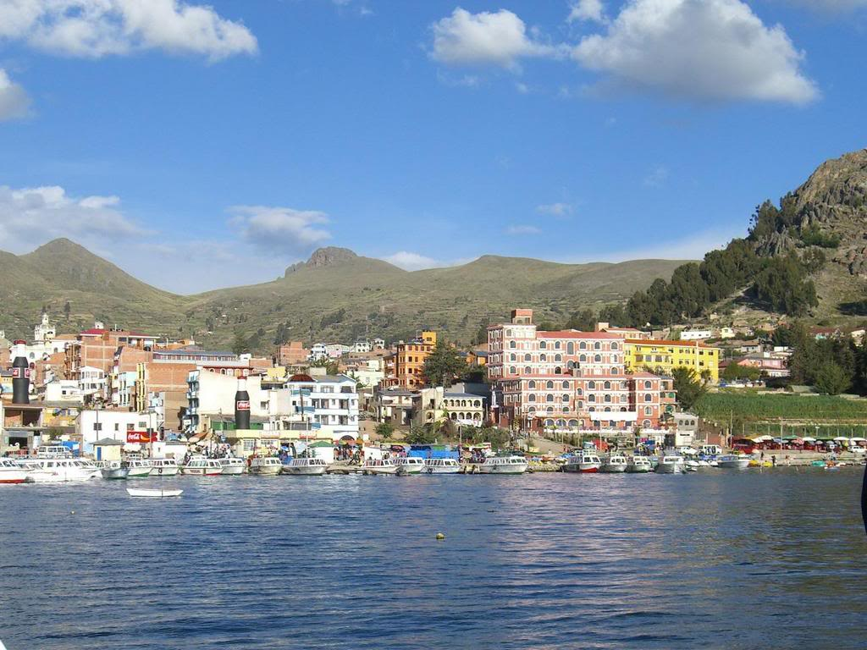

Slide 35
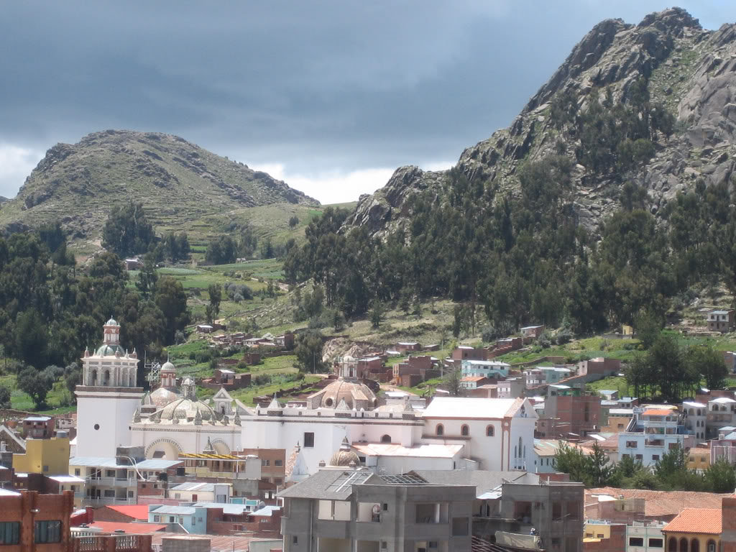

Slide 36
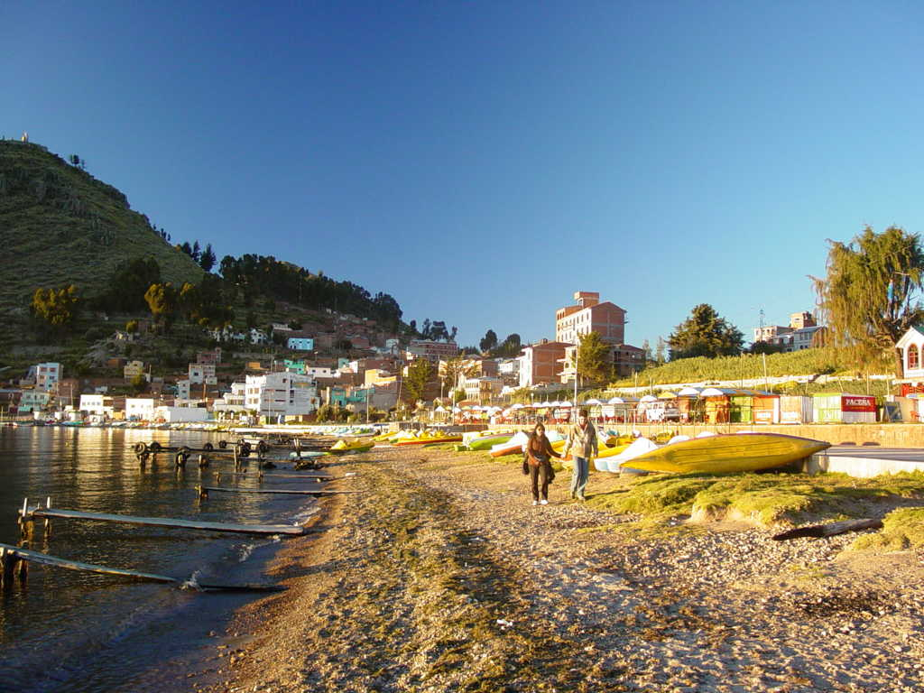

Slide 37
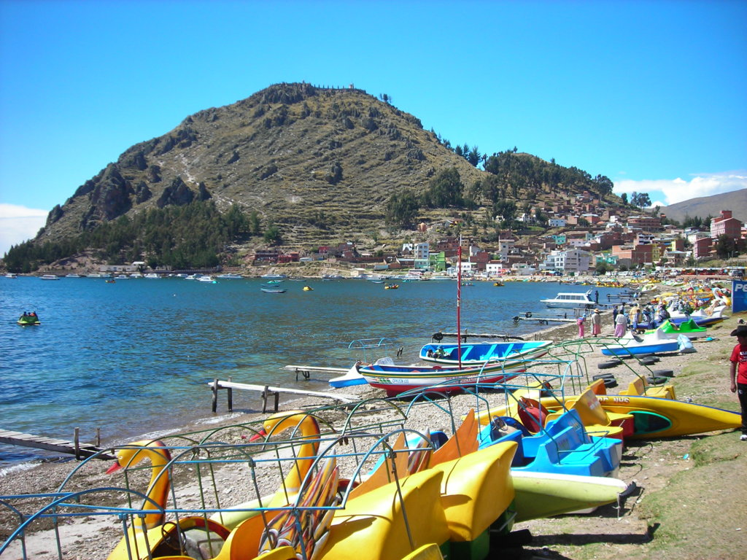

Slide 38
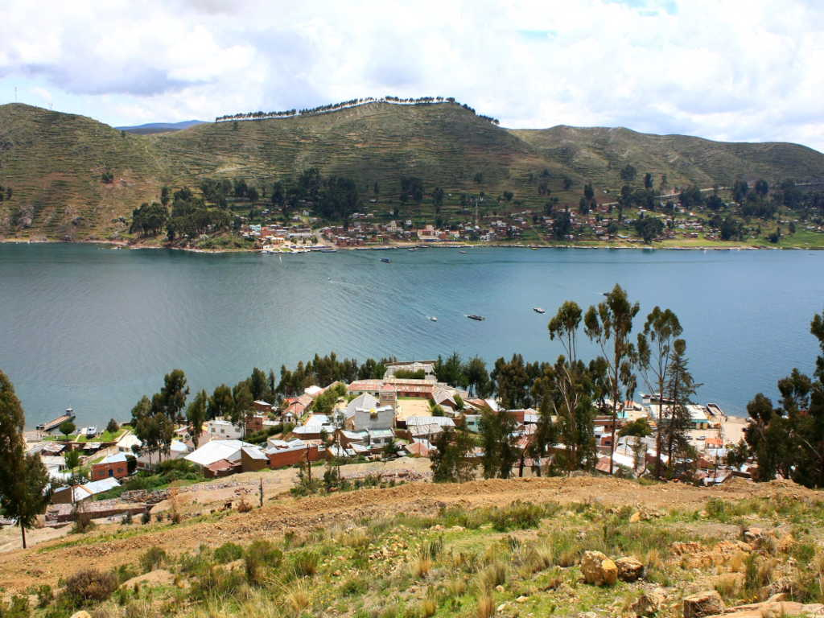

Slide 39
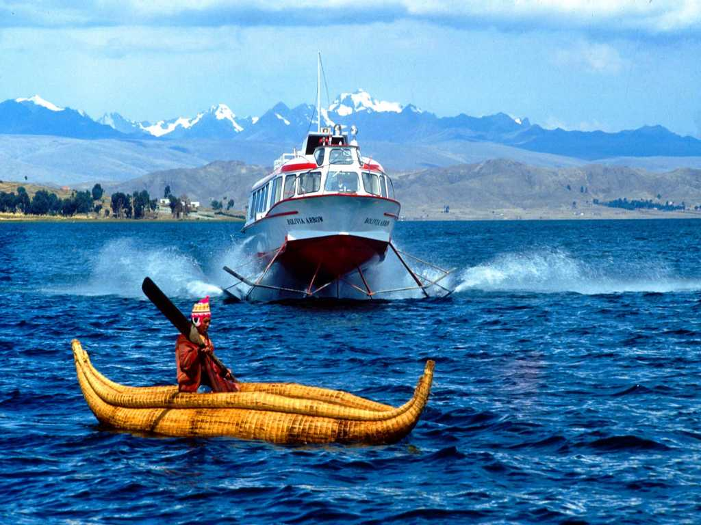

Slide 40
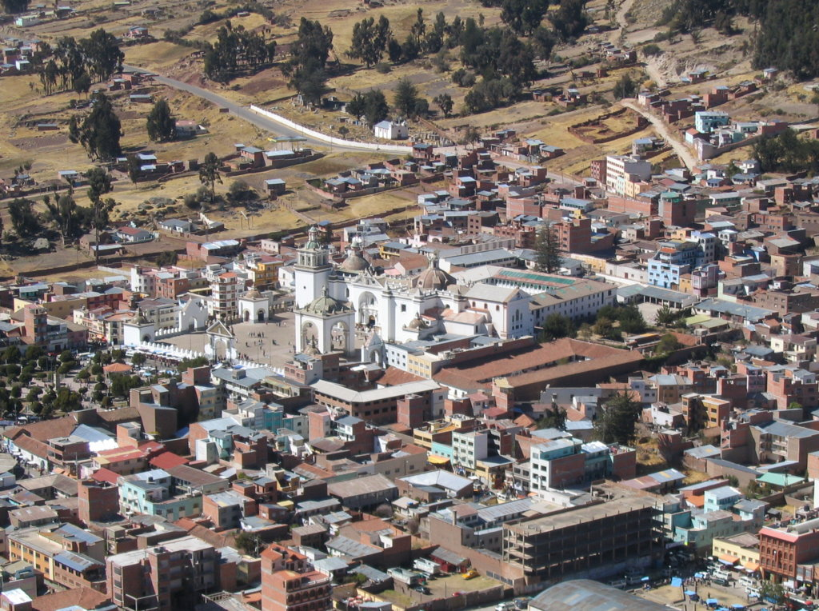

Slide 41
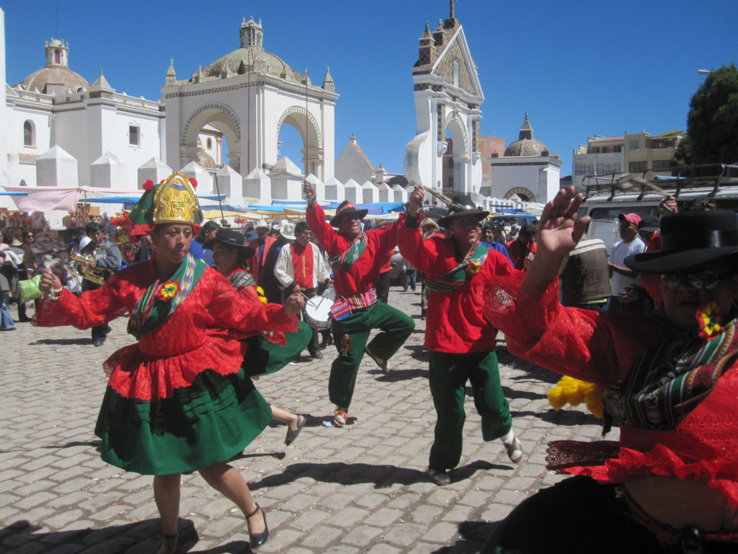

Slide 42
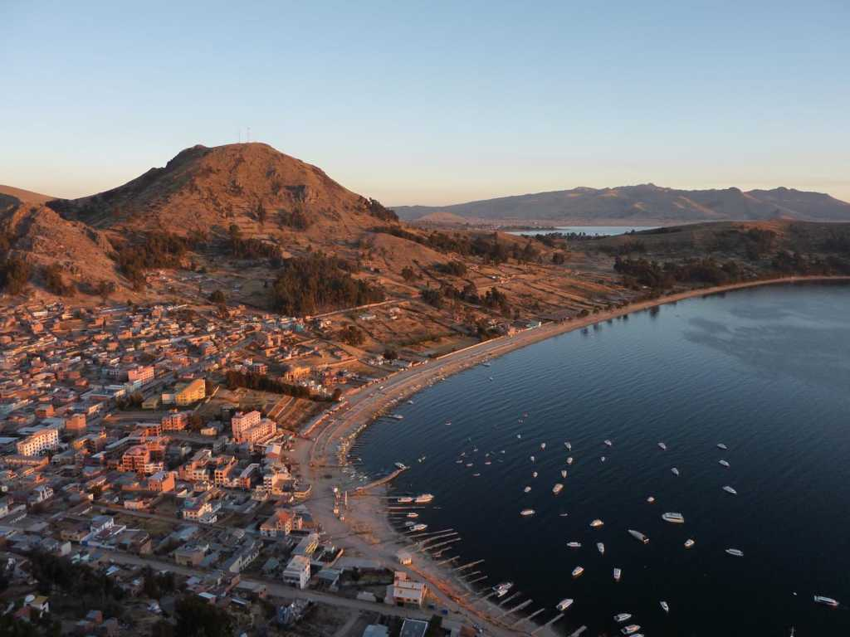


Slide 43







¿Te ha gustado?
Puedes ver más entrando
Aquí
Además puedes recibir powerpoints en tu correo electrónico suscribiéndote aquí:

